Slide 1
鸿蒙应用区隔UX规范
V1.01

Slide 2


鸿蒙应用区隔设计原则
目标效果：
统一在图标右下角添加鸿蒙品牌区隔元素
视觉上与图标融合，不突兀，呈现沉浸式效果
约束策略：
（必选）在要求的位置和大小添加区隔元素
（必选）鸿蒙区隔元素设计不可修改
（可选）根据背景层调整区隔元素颜色
（可选）给应用名后增加“鸿蒙版”字样
蒙版层 区隔元素 前景层 背景层

Slide 3
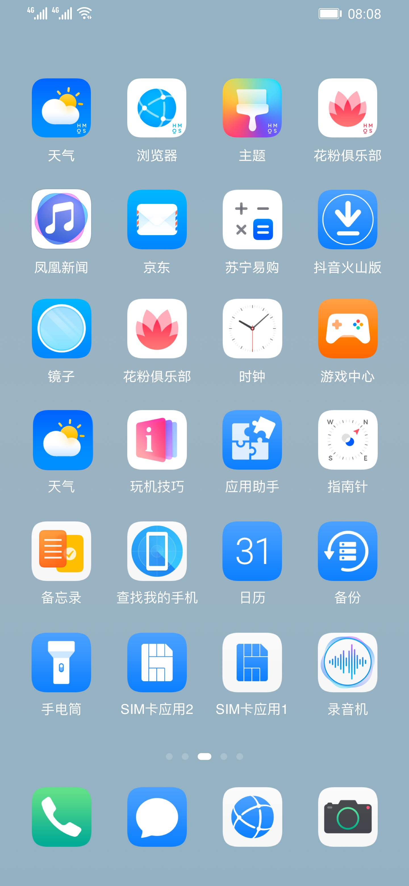
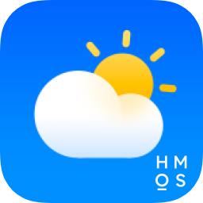

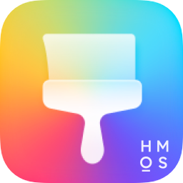

图标区隔效果（DO √ ）
√ 效果示例1
√ 效果示例2
√ 效果示例3
√ 效果示例4

Slide 4





设计审核（DONT × ）
请避免下列可能的错误：
200*200px
× 背景不贴边
× 自带圆角
× 分辨率错误
× 区隔元素位置不对
× 元素大小不对
× 区隔元素辨识度不足
× 没使用标准鸿蒙区隔元素

Slide 5

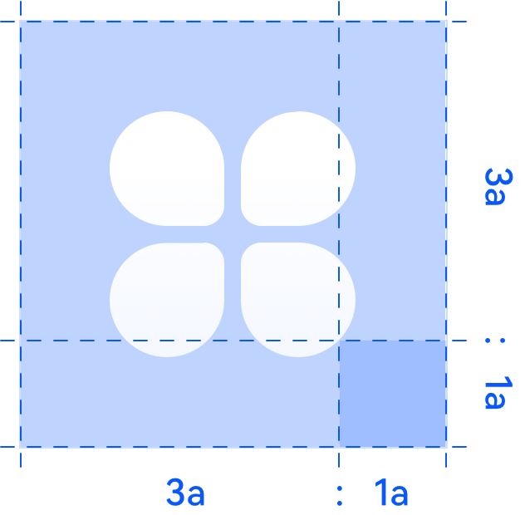
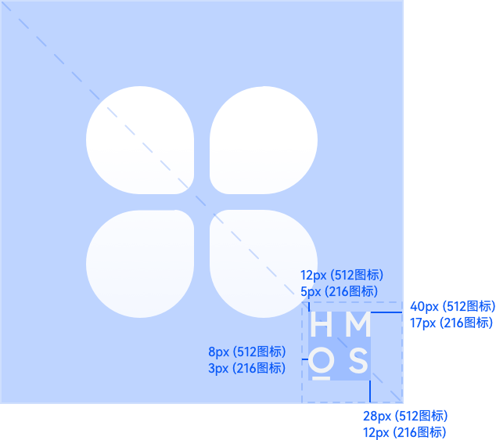

绘制规范
上架图标资源规范
应用素材 | 设备 | 分辨率 | 格式 | 大小 | 备注
应用图标 | 泛手机 | 216*216px 或 512*512px | PNG/WEBP | 2MB以内 | 需为直角图标
按照以下步骤绘制鸿蒙应用图标
1.原图标
2.预留右下角区域，
区域内不能出现其他前景内容
1a=64px (512图标)
1a=27px (216图标)
3. 叠加区隔元素，
不能拉伸或修改元素设计
4.根据原图标自定义元素颜色，
必须为单色

Slide 6
附件
鸿蒙应用图标区隔设计源文件(sketch/psd)

